Slide 1
О результатах реализации Национальной образовательной инициативы «Наша новая школа» за 2010-2011 учебный год» ( на основе доклада Краснодарского края)

Slide 2
На реализацию национальной образовательной инициативы «Наша новая школа» в Краснодарском крае в 2010 году из всех источников бюджета было направлены средства в сумме 4 033,0 млн.рублей, в том числе:
краевого бюджета – 1 612,1 млн. рублей;
федерального бюджета – 488 7 млн. рублей;
муниципального бюджета и привлеченные средства – 1 932,0 млн.рублей.
МБОУСОШ №28 – 1 421 106 рублей
Выделены дополнительные финансовые средства из краевого бюджета в объеме
4 756,0 тыс. рублей на оплату часов внеаудиторной занятости в 1-х классах, перешедших на ФГОС НОО с 1 сентября 2010 года.
В крае введен повышающий коэффициент к нормативам подушевого финансирования для учащихся 1-х классов, реализующих программу федерального государственного образовательного стандарта (ФГОС) общего образования 1,12.
МБОУСОШ №28 – 350 000 рублей
Выделено 909,0 тыс. рублей из краевого бюджета на проведение курсов повышения квалификации для руководителей и учителей начальных классов общеобразовательных учреждений
МБОУСОШ №28 – 17 678 рублей

Slide 3
В крае создан координационный совет по введению федерального государственного образовательного стандарта (ФГОС). В каждом муниципальном образовании созданы муниципальные советы (рабочие группы) по введению ФГОС.
Удельный вес численности школьников, обучающихся по ФГОС от общего числа учащихся начальной школы составляет 3,1%.
Численность учащихся 1-х классов МБОУСОШ№28 – 69 человек
Учителями школы разработаны дополнения в образовательные программы в соответствии с региональными, национальными и этнокультурными особенностями, рабочие программы учебных предметов обязательной части учебного плана ОУ, реализующих федеральный государственный стандарт начального общего образования в 1-х классах в 2010-2011 учебном году, а также программы и планы занятий внеурочной деятельности в объеме не менее 8 н/ч.
На основе новых СанПиН подготовлены региональные минимальные требования по оснащению учебного процесса и оборудованию учебных помещений в начальной школе: установка раковин с горячей и холодной водой, новая мебель , компьтерная техника и мультимедийное оборудование, новые учебники и УМК.
В 2010 году в школах края продолжалось использование механизмов нормативно-подушевого финансирования и новой системы оплаты труда в соответствии с модельной методикой Минобрнауки России. За последний год заработная плата учителей увеличилась еще на 3,5 %. С 01.09.2011 года планируется повышение в среднем на 30% , в Краснодарском крае – на 21 %.

Slide 4
Предполагаемая средняя заработная плата учителей МБОУСО№28 – 17246 рублей. Это по - прежнему ниже, чем оплата труда специалиста в отрасли экономики. Профессия учителя остается малопривлекательной. На 01.09.2011 по России дефицит учительских кадров составляет – 40 %.
МБОУСОШ№28 – на 01.09.2011 г. не было учителя начальных классов и учителя английского языка.
В крае развивается система моральной поддержки педагогов. В 2010 году организованы и проведены 6 профессиональных конкурсов: «Учитель года Кубани», «Библиотекарь года Кубани», «Воспитатель года Кубани», «Педагог-психолог Кубани», «Директор школы Кубани», конкурс на получение денежного поощрения лучших учителей.
МБОУСОШ №28 - 3 человека: Воропаева М.Е., Лысунец С.И., Говоров О.В.
Продолжалась оптимизация сети школ. В 2010 году сеть общеобразовательных учреждений сократилась на девятнадцать единиц в результате реорганизации малокомплектных школ, и начальных общеобразовательных школ, а также перевода тринадцати средних школ в основные.
МБОУСОШ№28 – с 01.09.2008 – ресурсный центр. Подвоз 50 учащихся ( 50х 24334=1166700 рублей)

Slide 5
В 2010 году на обеспечение реализации инициативы направлено 14209,5 тыс. рублей за счет средств краевой целевой программы «Дети Кубани».
Подпрограммой предусмотрены средства для проведения краевого и участия в заключительном этапе всероссийской олимпиады школьников, выплаты премий одаренным школьникам, обеспечения деятельности летних профильных смен, укрепления материально-технической базы государственного учреждения дополнительного образования детей «Центр дополнительного образования для детей».
МБОУСОШ №28 –. 51 800 рублей( Боженко Сергей, Преснякова Мария, Корецкая Мария)
На доплаты за организацию воспитательной работы отдельным категориям педагогических работников направлено около 96 200 тыс.рублей.
МБОУСОШ №28 - 16 000 рублей
В 2010 году для муниципальных и государственных общеобразовательных учреждений края, участвующих в апробации ФГОС НОО были приобретены учебники с учетом потребности обучающихся и педагогических работников на сумму 208 700 тыс. рублей.
МБОУСОШ №28 - 479 280 рублей – учебники, 94 476 рублей – УМК, мультимедийное оборудование – 200000 рублей, в том числе 1-е классы: учебники- 169 004, пособия - 67 650 рублей, мультимедийное оборудование – 200000 рублей

Slide 6
Для обеспечения всех общеобразовательных учреждений доступом к сети Интернет в 2010 году выделено из краевого бюджета – 26 223,0 тыс. рублей, муниципальных и привлеченных средств – более 12 036,0 тыс. рублей.
Обслуживание сети Интернет МБОУСОШ№28 в 2010-11 уч.году - 1383 руля в месяц
В 2010 году сумма средств, выделенных из всех источников на повышение уровня пожарной безопасности, составила 430,6 млн. рублей, что по сравнению с 2009 годом больше на 108,9 млн. рублей. Из них:
- средства краевого бюджета – 119,1 млн. рублей,
- средства муниципальных бюджетов –227,4 млн. рублей,
привлеченные средства – 84,1 млн. рублей.
МБОУСОШ№28 - 48 000 рублей
В 2010 году для выполнения капитального ремонта общеобразовательных
учреждений, были выделены средства в объеме 1 589,9 млн. рублей, в том числе:
- из федерального бюджета – 357,9 млн. рублей,
- субсидии краевого бюджета – 421,8 млн. рублей,
из муниципальных бюджетов – 546,4 млн. рублей,
привлеченные средства – 91,9 млн. рублей.
МБОУСОШ №28 – 10 000 рублей ( муниципальный бюджет)
- 3,5 млн – привлеченные средства ( приобретение автономной котельной ЗАО « Таманьнефтегаз»)
Косметический ремонт школы – 27979 рублей
Ремонт перил и лестничных маршей – 48 900 рублей

Slide 7
С 2009 года штаты медицинского персонала переданы из учреждений образования в
учреждения здравоохранения. Обслуживание учащихся медицинским персоналом осуществляется на основе заключенных с учреждениями здравоохранения договоров.
С целью сохранения и укрепления физического и психического здоровья школьников на основании Послания Президента Российской Федерации Федеральному Собранию с сентября 2010 года в общеобразовательных учреждениях края с 1 по 11 классы введён третий дополнительный час физической культуры в неделю, организованы ежедневные утренние зарядки , физкультурные паузы на уроках.
В каждой общеобразовательной школе открыт спортивный клуб, в котором в дневное время и в выходные дни функционируют спортивные секции.
МБОУСОШ№28 – спортивный клуб « Гармония» - секции волейбола, футбола , настольного тенниса и ритмики.
Во Всекубанской спартакиаде по игровым видам спорта принимают участие ученики 1–11 классов всех школ региона. Для ребят с 5 по 11 классы соревнования проходят по пяти видам спорта: мини-футбол, баскетбол, волейбол, гандбол, настольный.
МБОУСОШ№28 по итогам 2010 года – призовые места по :
Мини-футбол ( 5-6 кл.) – 3-е место
Мини-футбол (7-8 кл.) - 3-е место
Мини-футбол ( 9-11 кл.)- 6-е место

Slide 8
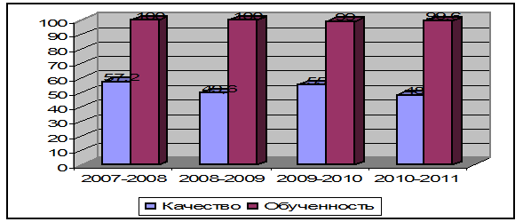
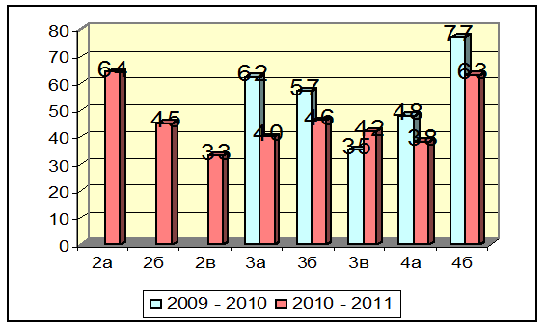
Результаты обученности учащихся начальной школы
Качество знаний и успеваемость младших школьников заметно понизились. Двум ученикам предложено обучение по программе 8 вида, четверым по коррекционной программе 7 вида.
В 3 «А» Учитель Крыжановская С.Н. появились тройки у следующих хорошистов: Мирошниченко А. (рус), Сысоева Юлия (матем), Секереш Данил (рус, мат), Гололобова Анастасия (рус, мат, ОМ, англ, кубановед), Цибисова Анастасия (рус, мат).
3 «Б» Учитель Дроздова И.П. появились тройки у хорошистов: Гогуля Валерия (мат, рус), Дроздов Данил (мат), Топчиева Александра (мат, рус).

Slide 9
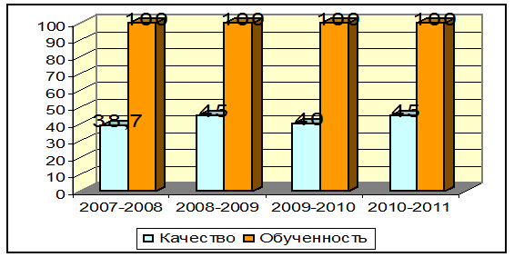
Качество знаний и успеваемость учащихся основной школы
Качество знаний ( от 50% и выше)
- возросло в: 5а (Кл рук. Табунщиков А.Б.),5б (Кл рук. Мамбетова Э.А.), 7а (Кл рук Асанова Э.В.), 8а (Кл рук Говоров О.В.), 8б (Кл рук. Тимонина О.И.);
- стабильно высокое : в 6а (Кл рук Приходько В.В.), 7б (Кл рук Косенко А.В.), 9а (Кущяк О.Г.)
- понизилось в: 6б два хорошиста по итогам года имеют тройки по математике Дурсунова по русскому языку Кальченко ,6в три хорошиста по итогам года имеют тройки по математике: Корнева, Котов, Шитов.

Slide 10
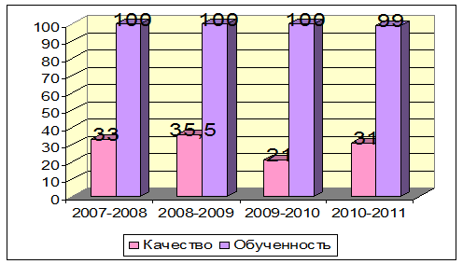
Качество знаний и успеваемость учащихся старшей школы
Качество знаний по высилось в 10б (Кл рук Бородина А.А.), 11а (Кл рук Щербакова Т.Л.), 11б (Кл рук Махсутова Л.А.), стабильно высокое в 10а (Кл рук Подъячая О.В.).

Slide 11
В рамках краевой целевой программы «Содействие субъектам физической культуры и спорта и развитие массового спорта на Кубани» на 2009-2011 годы» школам края выделены в 2010 году 157 357,0 тыс. рублей, в том числе для организации работы школьных спортивных клубов – 145 637,0 тысяч рублей;
МБОУСОШ№28 -.
Нормативы подушевого финансирования расходов на одного учащегося в год составили:
городских общеобразовательных учреждений - в размере 16126,0 рубля;
сельских общеобразовательных учреждений - в размере 24334,0 рубля
Анализ выполнения плана первоочередных действий по
реализации инициативы
Реализация основных направлений национальной образовательной инициативы «Наша новая школа» позволяет повысить качество обучения, создать более благоприятные условия для совершенствования инфраструктуры школы, кадрового потенциала, поддержки одаренных детей, укрепления их здоровья и способствует развитию самостоятельности школ.
С 1 сентября 2010 года на новый федеральный государственный образовательный стандарт перешли 1-е классы 72 школ края.
МБОУСОШ№28 – с 01.09.2011

Slide 12
К государственной итоговой аттестации были допущены 36 учащихся 11 классов и 52 ученика 9х классов, из них 23 человек участвовали в эксперименте по предпрофильной подготовке и сдавали экзамены в новой форме. Аттестаты получили 35 выпускников 11-х классов, и 52 выпускника 9-х классов. Ученица 11 «А» класса Тефикова Эльмира дважды сдала экзамен по математике ниже минимального балла. Ей была выдана справка об обучении в образовательном учреждении.
По итогам аттестации получили аттестаты с отличием :
1. Пишкина Анастасия Юрьевна ученица 9 «А» класса;
2. Чистякова Анастасия Михайловна ученица 9 «А» класса;
3. Бондаренко Виктор Александрович ученик 9 «Б» класса;
4. Голиченко Анастасия Александровна ученица 9 «Б» класса;
5. Ибрагимова Хатидже Юсуфовна ученица

Slide 13
9-е классы экзамены на ТЭК
Русский язык (письменно) | 9А | Кущяк О.Г. | 92 | 100 | 34 | 4
Русский язык (письменно) | 9Б | Саглай И.В. | 62 | 100 | 31,4 | 3,8
Алгебра (письменно) | 9А | Подъячая О.В. | 92 | 100 | 18,4 | 4
Алгебра (письменно) | 9Б | Подъячая О.В. | 85 | 100 | 18 | 4
Обществознание ТЭК | 9А Б | Говоров О.В | 80 92 | 100 100 |  | 3,9 4
Английский язык ТЭК | 9 «Б» | Романенко Е.Ф. | 100 | 100 |  | 4
Английский язык ТЭК | 9 «А» | Приходько В.В. | 100 | 100 |  | 5
География ТЭК | 9А Б | Гончаров К.Ф. | 83 100 | 100 100 |  | 4 4,6
Информатика ТЭК | 9 А Б | Кольцова О.П. | 100 50 | 100 100 |  | 5 3,5
Физика ТЭК | 9 А Б | Косенко А.В. | 100 67 | 100 100 |  | 4 4

Slide 14
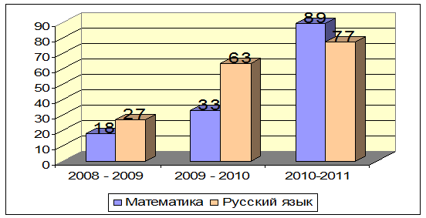

Slide 15
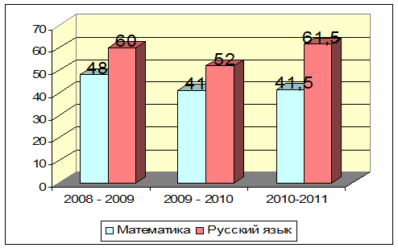
Итоговая аттестация выпускников 11 –х классов в форме ЕГЭ
Следует отметить, что по сравнению с 2009 – 2010 уч.годом показатель среднего балла по математике в 11-х классах повысился на 0,5 % , а средний тестовый балл по русскому языку повысился - на 9,5 %. Самый высокий балл по русскому языку у Грицак Ольги (98)., Велихаевой Заремы (90), Акка Лили (90) - учитель Борисова Е.И. Самый высокий балл по математике у Велихаевой Заремы (60) - учитель Щербакова Т.Л. По всем предметам по выбору учащиеся преодолели порог успешности. По химии, биологии, истории, обществознанию, английскому языку, литературе средний балл выше, чем районный. По биологии и истории показатель выше, чем среднекраевой.

